Slide 1
원시 값과 객체의 비교
immutable value · mutable value
정혜민

Slide 2
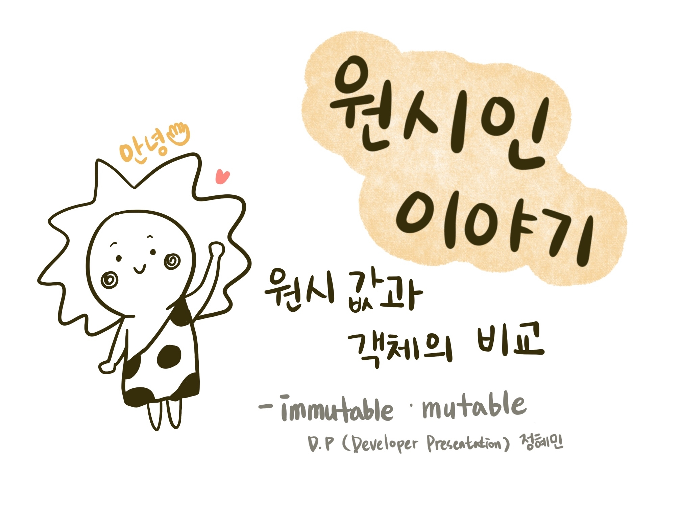

Slide 3
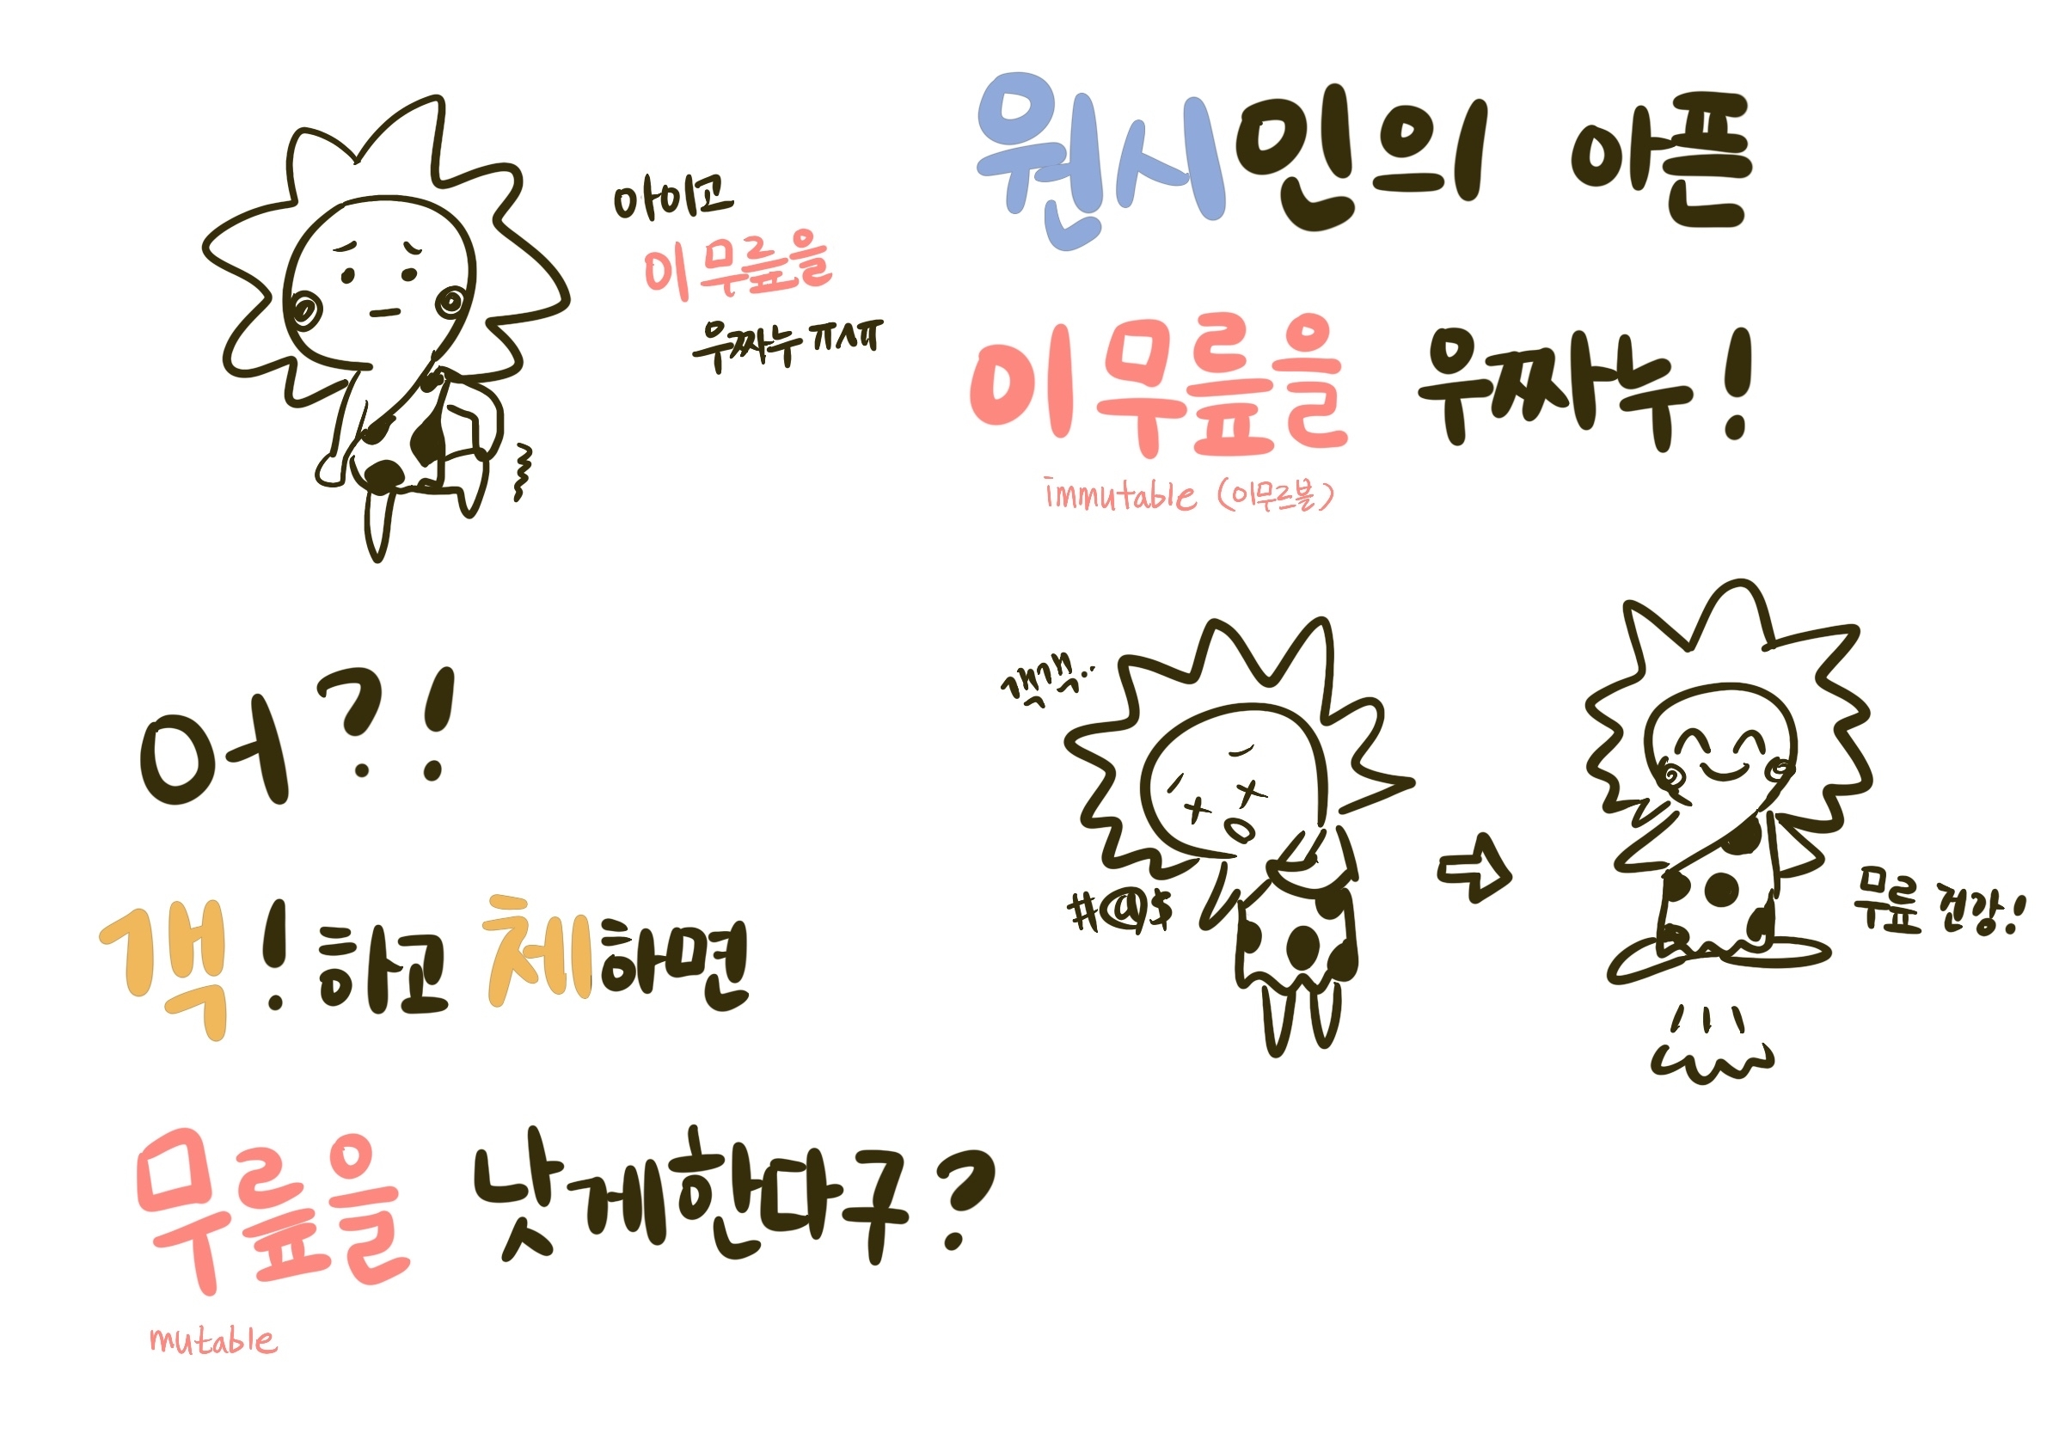

Slide 4
불변값
가변값

Slide 5
변수
프로퍼티
불변값
객체
Pass by value
메모리주소
식별자
참조 값
가변값

Slide 6
CONTENTS
01
들어가기
기본 개념
02
원시 값
불변값 immutable value
변수 복사
03
객체
가변값 mutable value
변수 복사
04
변수 복사 비교
05
정리

Slide 7
01
들어가기

Slide 8
var let const

Slide 9
변수

Slide 10
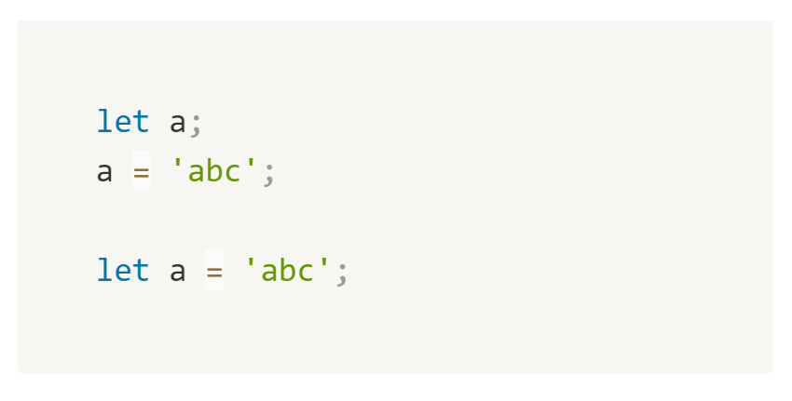
기본 개념(변수)
변수 a 선언
변수 a에
데이터 할당
변수
선언과 할당

Slide 11
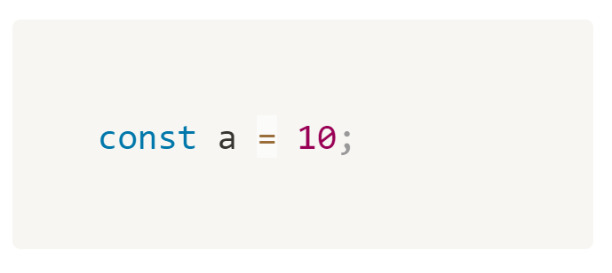
기본 개념(변수)
메모리 주소
0x00000000
10
…
20
…
0x000000F2
메모리 셀
0x00001332
0xFFFFFFFFF
메모리

Slide 12
기본 개념(변수)
주소 | ··· | 1002 | 1003 | 1004 | 1005 | ···
데이터 |  |  | 이름: a 값 : @5004
변수
영역
주소 | ··· | 5002 | 5003 | 5004 | 5005 | ···
데이터 |  |  |  | 10
데이터
영역

Slide 13
기본 개념(변수)
메모리
변수 선언
데이터를 저장할 수 있는 메모리 셀
변수를 생성하는 것
(변수 선언할 때 var, let, const 키워드 사용)
변수
변수 값
하나의 값을 저장하기 위해 확보한 메모리 공간 자체
또는 그 메모리 공간을 식별하기 위해 붙인 이름
(값의 위치를 가리키는 상징적인 이름)
변수에 저장된 값
변수명(식별자)
할당
어떤 값을 구별해서 식별할 수 있는 고유한 이름
값이 아닌 메모리 주소를 기억
변수에 값을 저장

Slide 14
객체

Slide 15
property

Slide 16
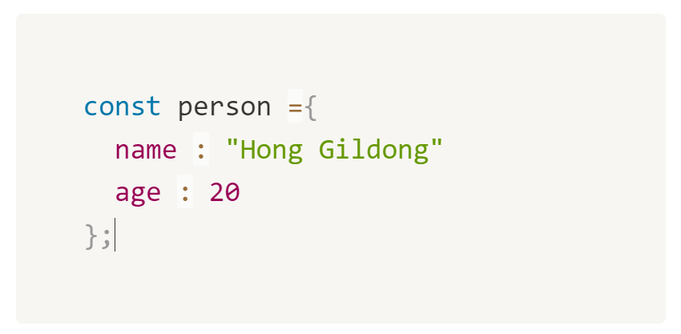
기본 개념(객체)

Slide 17
기본 개념(객체)
객체
다양한 타입의 값을 하나의 단위로 구성한 복합적인 자료구조
프로퍼티의 개수가 정해져 있지 않음
동적으로 추가되고 삭제할 수 있음
속성(property)
키와 값으로 구성

Slide 18
02
원시 값

Slide 19
원시 값 (불변값)
원시 타입의 값(원시 값)
String, number …
변경 불가능한 값 (immutable value) < 변수가 아닌 값에 대한 진술
변수에 실제 값 저장
원시 값이 복사되어 전달

Slide 20
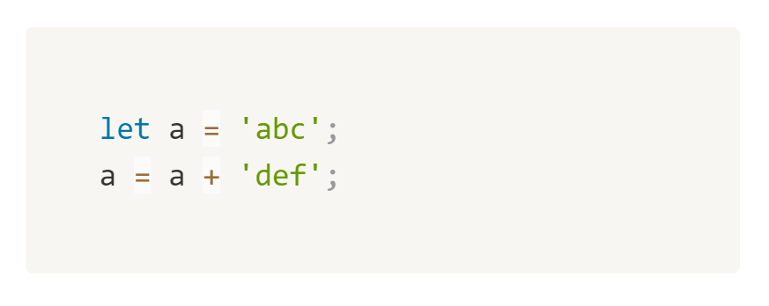
원시 값 (불변값)

Slide 21
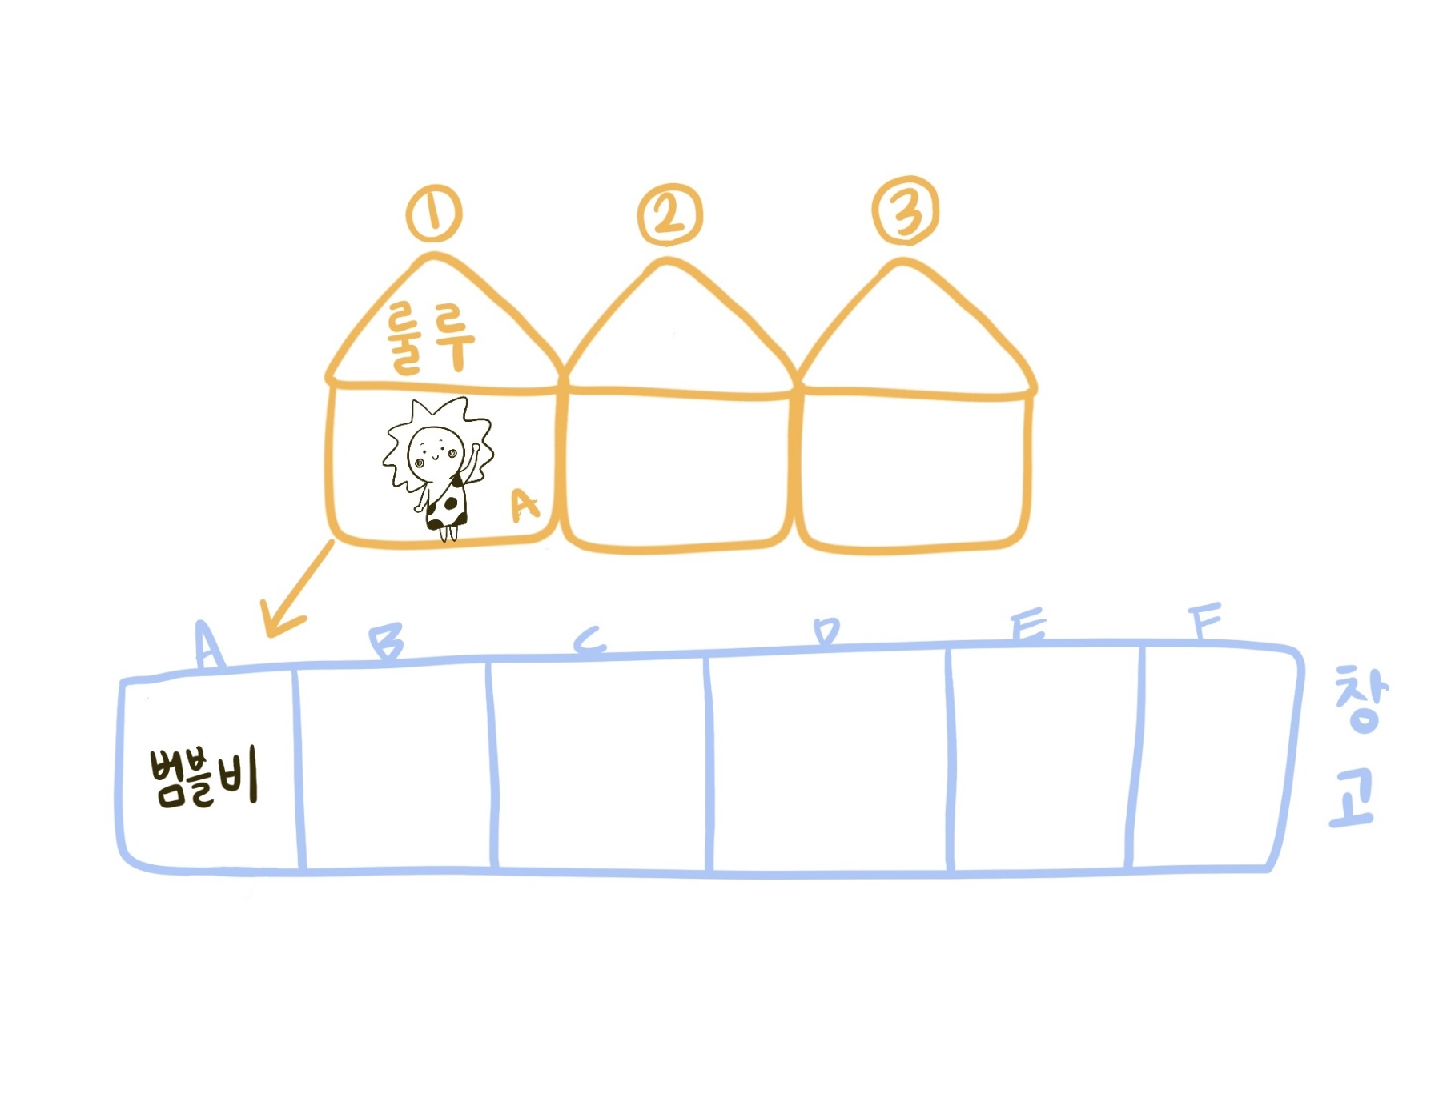
원시 값 (불변값)

Slide 22
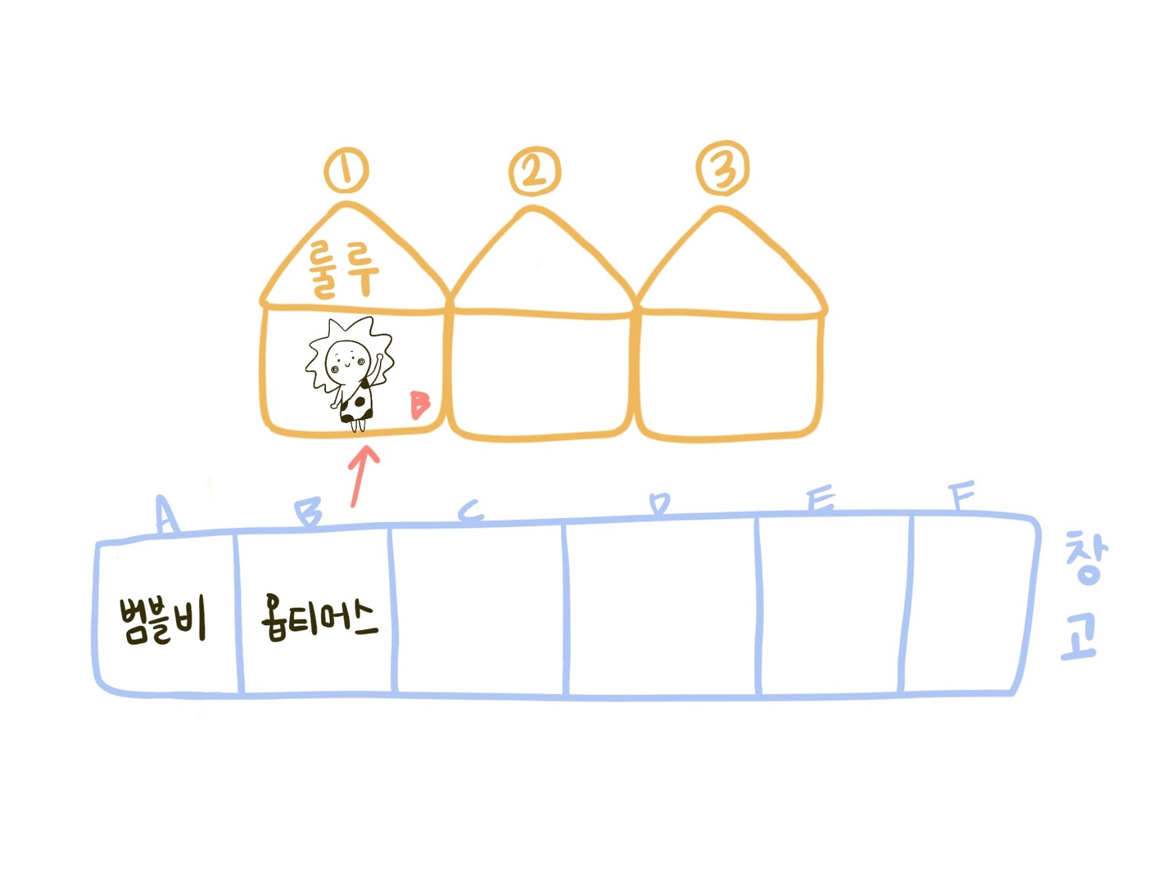
원시 값 (불변값)

Slide 23
원시 값 (불변값)

Slide 24
원시 값 (불변값)
메모리 영역의 변화
주소 | ··· | 1002 | 1003 | 1004 | 1005 | ···
데이터 |  |  | 이름: a 값 : @5004
변수
영역
주소 | ··· | 5002 | 5003 | 5004 | 5005 | ···
데이터 |  |  |  | ‘abc’ | ‘abcdef’
데이터
영역

Slide 25
원시 값 (불변값)
메모리 영역의 변화
주소 | ··· | 1002 | 1003 | 1004 | 1005 | ···
데이터 |  |  | 이름: a 값 : @5005
변수
영역
주소 | ··· | 5002 | 5003 | 5004 | 5005 | ···
데이터 |  |  |  | ‘abc’ | ‘abcdef’
데이터
영역

Slide 26
변수 복사 비교
원시 타입의 값(원시 값)
변경 불가능한 값(immutable value)
변경 불가능 : 변수가 아니라 값에 대한 진술 (데이터 영역)
변수에 실제 값 저장 (메모리 주소 기억)
재할당 : 새로운 메모리 공간 확보 / 변수 새 메모리 공간 주소 참조

Slide 27
03
객체

Slide 28
객체 (가변값)
참조 타입의 값(객체)
Object/reference type
변경 가능한 값 (mutable value) (객체의 변수 영역)
변수에 참조 값 저장
참조 값이 복사되어 전달

Slide 29
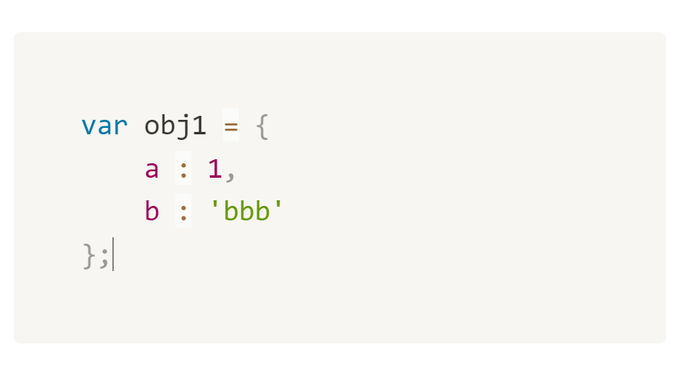
객체 (가변값)
참조형 데이터의 할당

Slide 30

객체 (가변값)
참조형 데이터의 할당

Slide 31
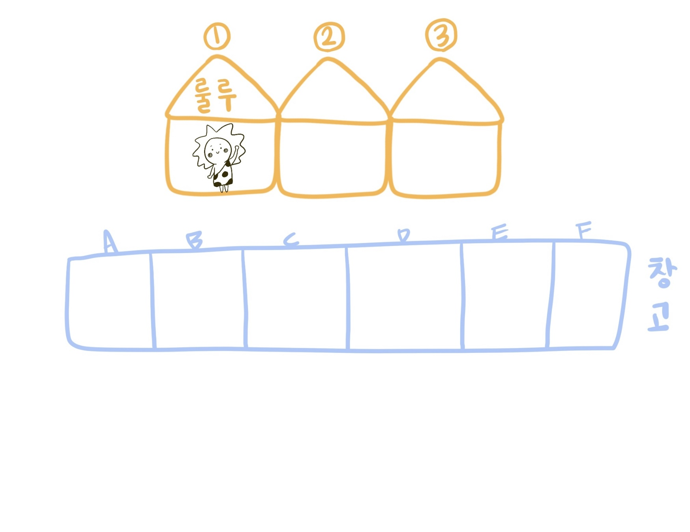
객체 (가변값)
참조형 데이터의 할당

Slide 32
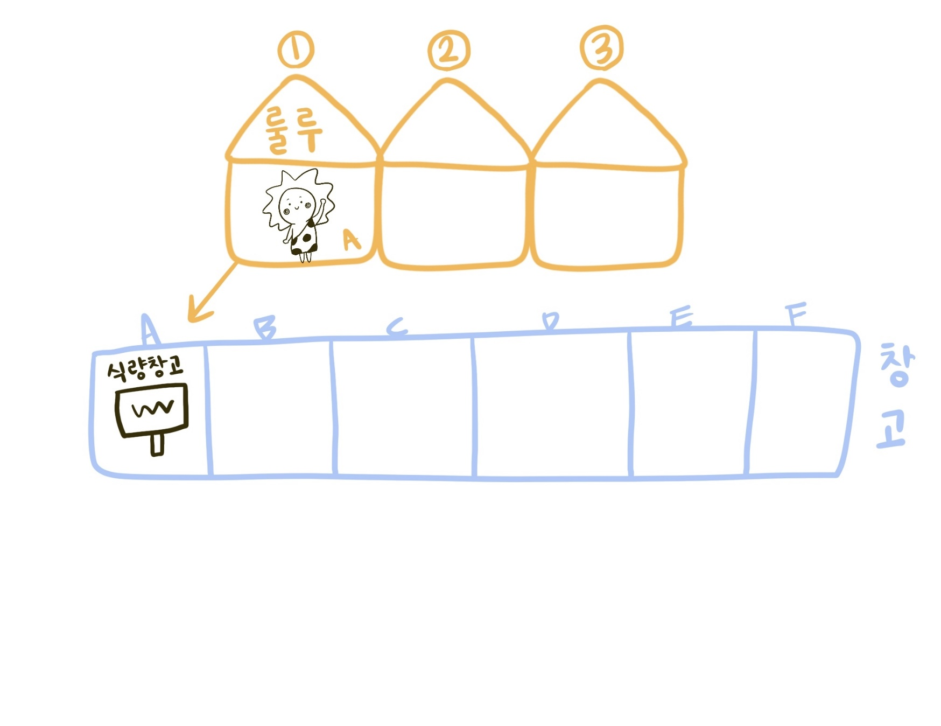
객체 (가변값)
참조형 데이터의 할당

Slide 33
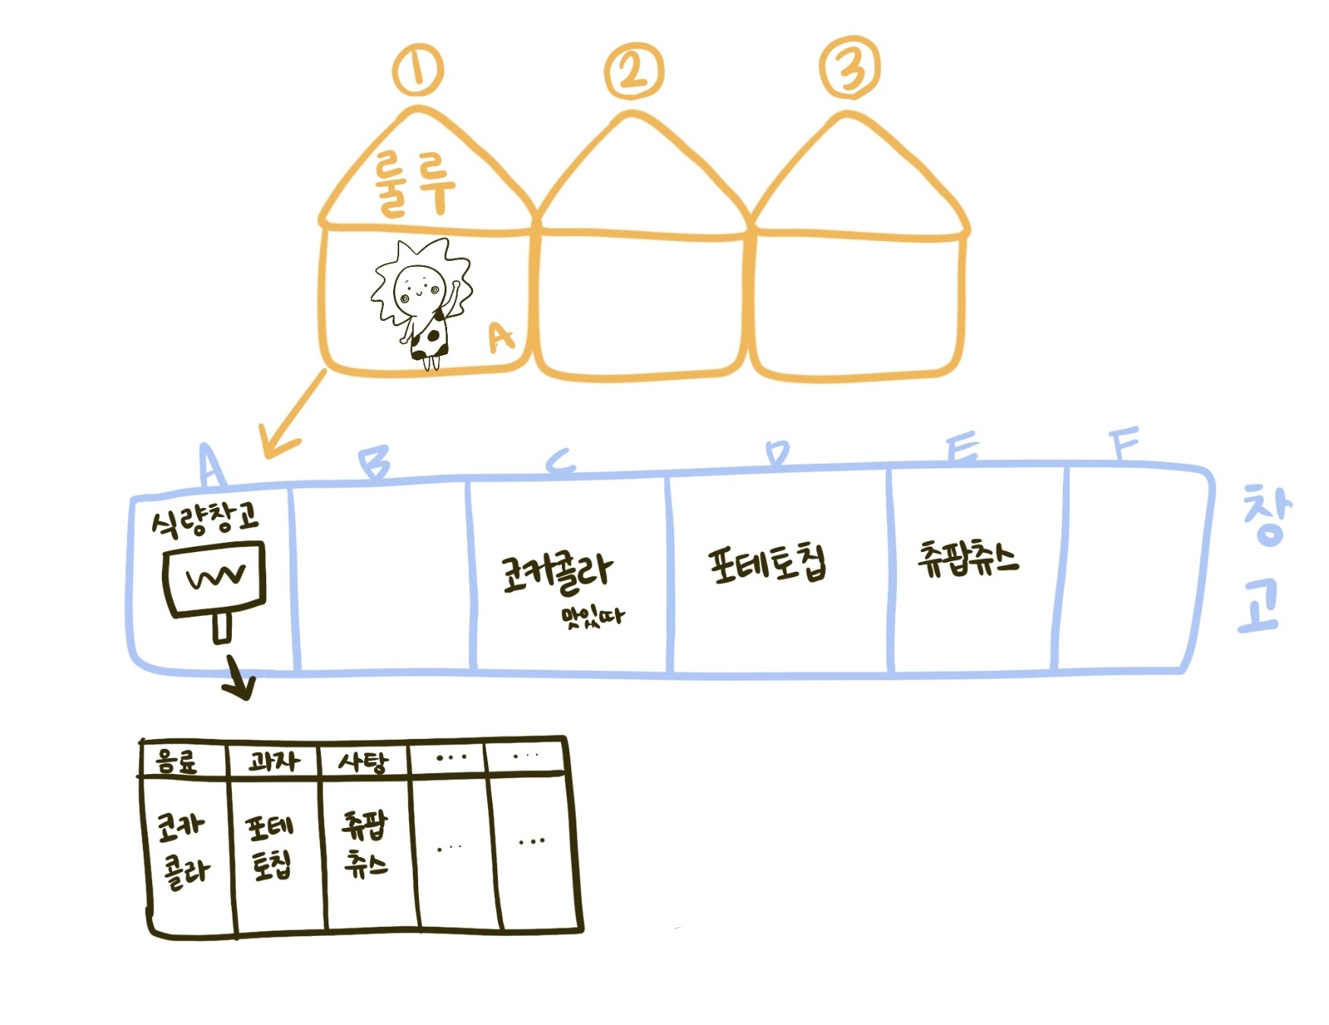
객체 (가변값)
참조형 데이터의 할당

Slide 34
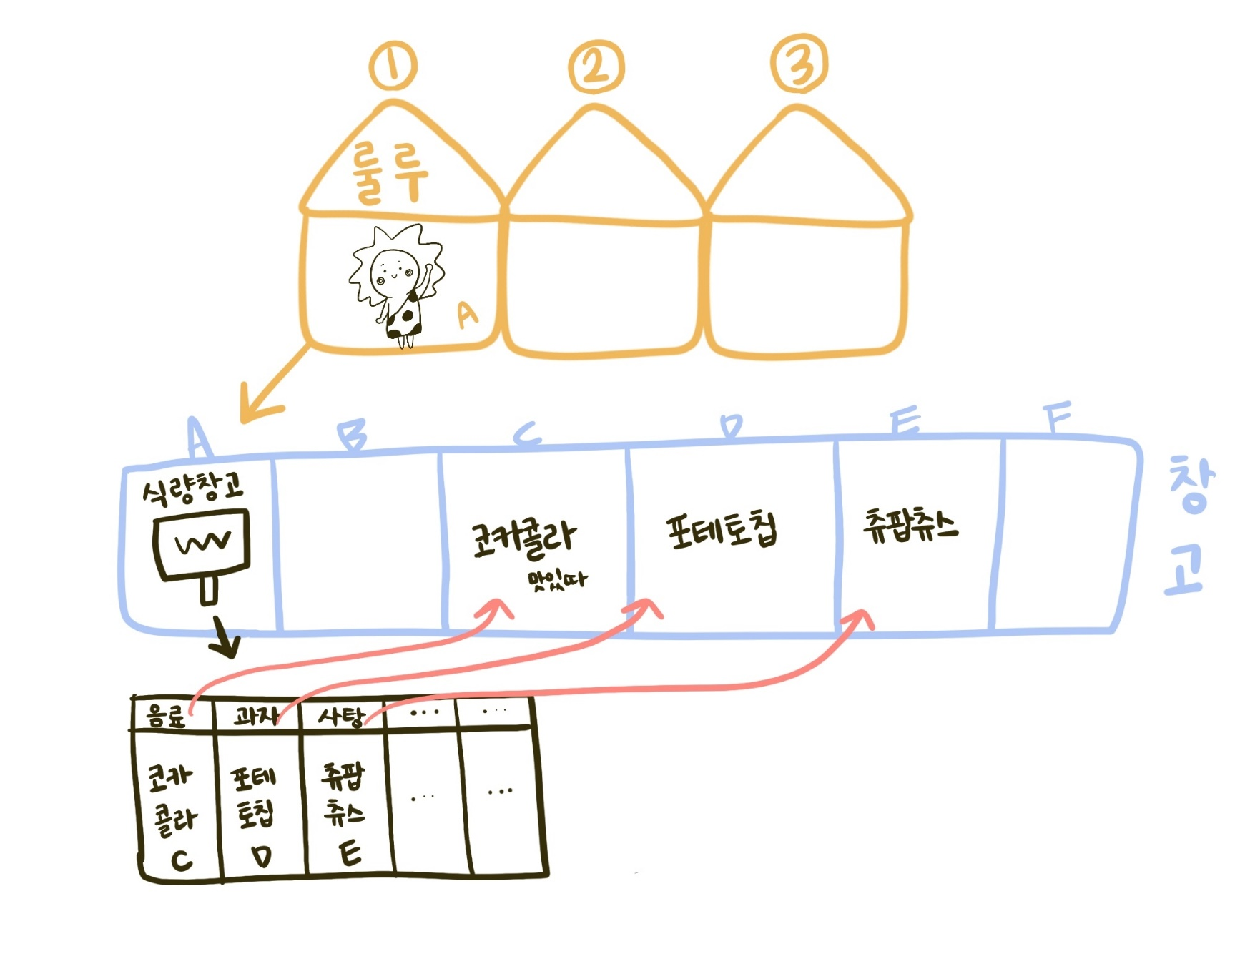
객체 (가변값)
참조형 데이터의 할당

Slide 35
객체 (가변값)
참조형 데이터의 할당

Slide 36
객체 (가변값)
참조형 데이터의 할당
주소 | 1001 | 1002 | 1003 | 1004 | 1005 | ···
데이터 |  | 이름: obj1 값: @5001
변수
영역
주소 | 5001 | 5002 | 5003 | 5004 | 5005 | ···
데이터 | @7103~? |  | 1 | ‘bbb’
데이터
영역
주소 | 7103 | 7104 | 7105 | 7106 | 7107 | ···
데이터 | 이름: a 값: @5003 | 이름: b 값: @5004
객체@5001의
변수 영역

Slide 37
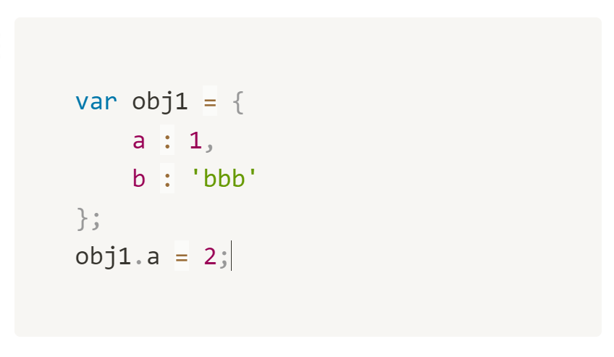
객체 (가변값)
참조형 데이터의 프로퍼티 재할당

Slide 38
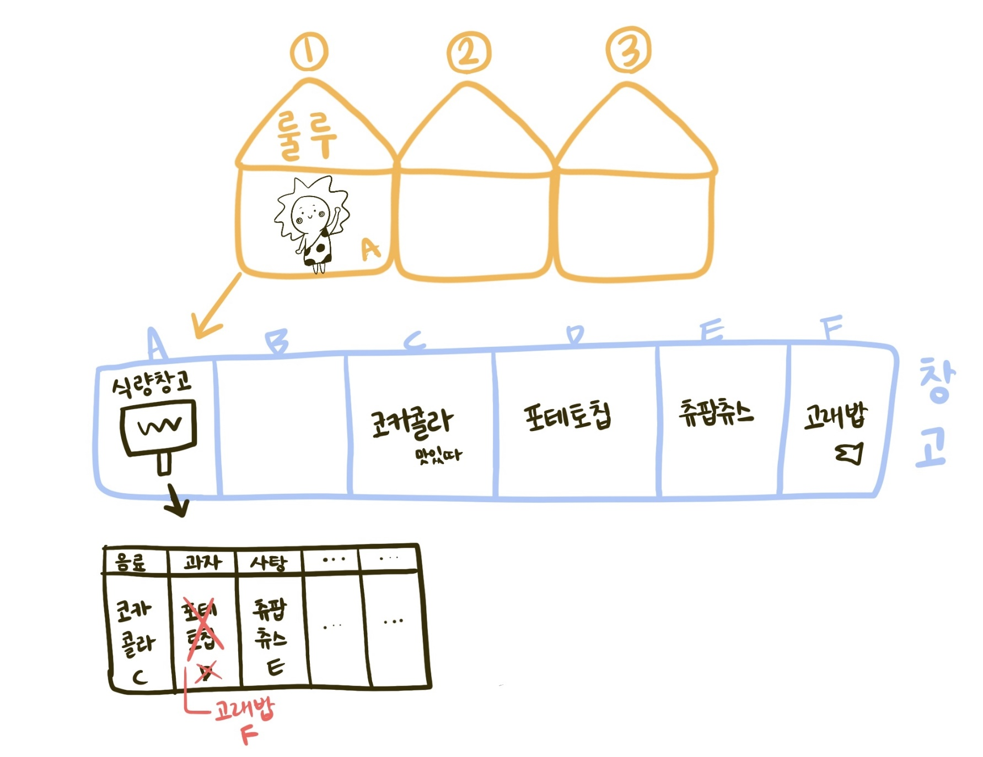
객체 (가변값)
참조형 데이터의 프로퍼티 재할당

Slide 39
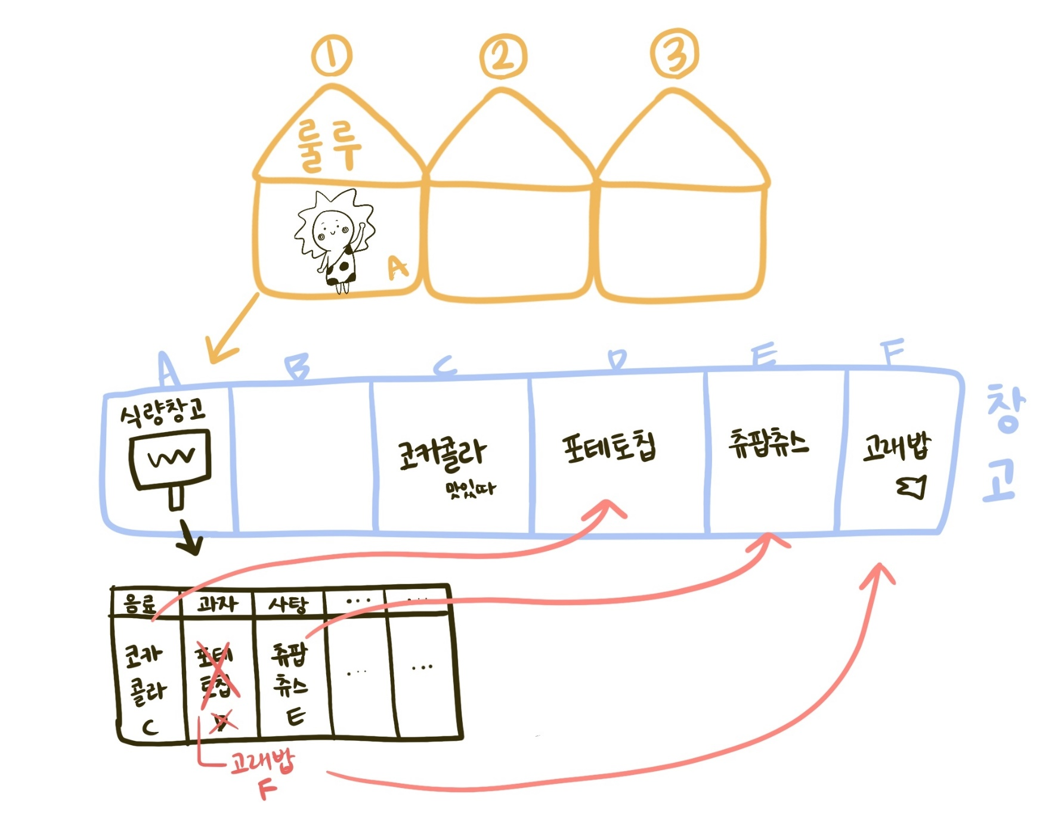
객체 (가변값)
참조형 데이터의 프로퍼티 재할당

Slide 40
객체 (가변값)
참조형 데이터의 프로퍼티 재할당

Slide 41
객체 (가변값)
참조형 데이터의 프로퍼티 재할당
주소 | 1001 | 1002 | 1003 | 1004 | 1005 | ···
데이터 |  | 이름: obj1 값: @5001
변수
영역
변하지 않음
주소 | 5001 | 5002 | 5003 | 5004 | 5005 | ···
데이터 | @7103~? |  | 1 | ‘bbb’ | 2
데이터
영역
주소 | 7103 | 7104 | 7105 | 7106 | 7107 | ···
데이터 | 이름: a 값: @5005 | 이름: b 값: @5004
객체@5001의
변수 영역

Slide 42
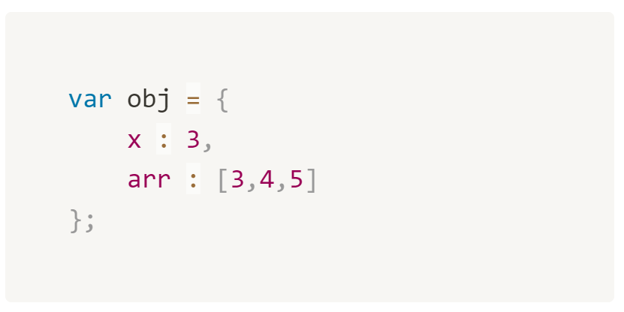
객체 (가변값)
참조형 데이터 데이터(객체)의 프로퍼티 할당

Slide 43
변수 복사 비교
객체 타입의 값(객체)
변경 가능한 값(mutable value)
변경 가능 : 변수가 아니라 값에 대한 진술 (객체의 변수 영역)
변수에 참조 값 저장
참조 값이 복사되어 전달
참조 값 : 생성된 객체가 저장된 메모리 공간의 주소

Slide 44
04
변수 비교 복사

Slide 45
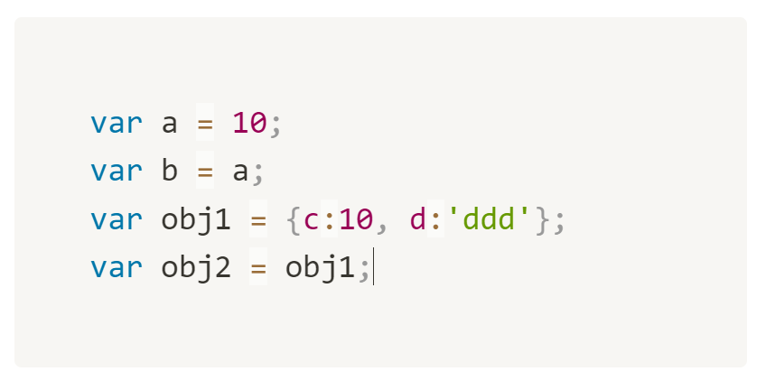
변수 복사 비교
변수 복사

Slide 46
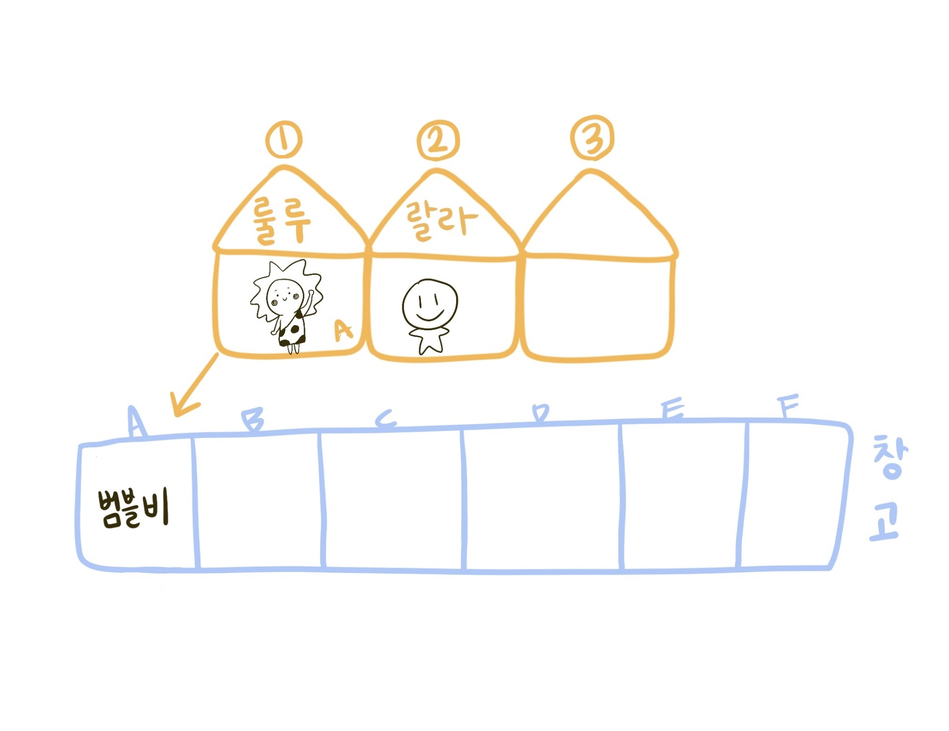
변수 복사 비교
변수 복사(원시)

Slide 47
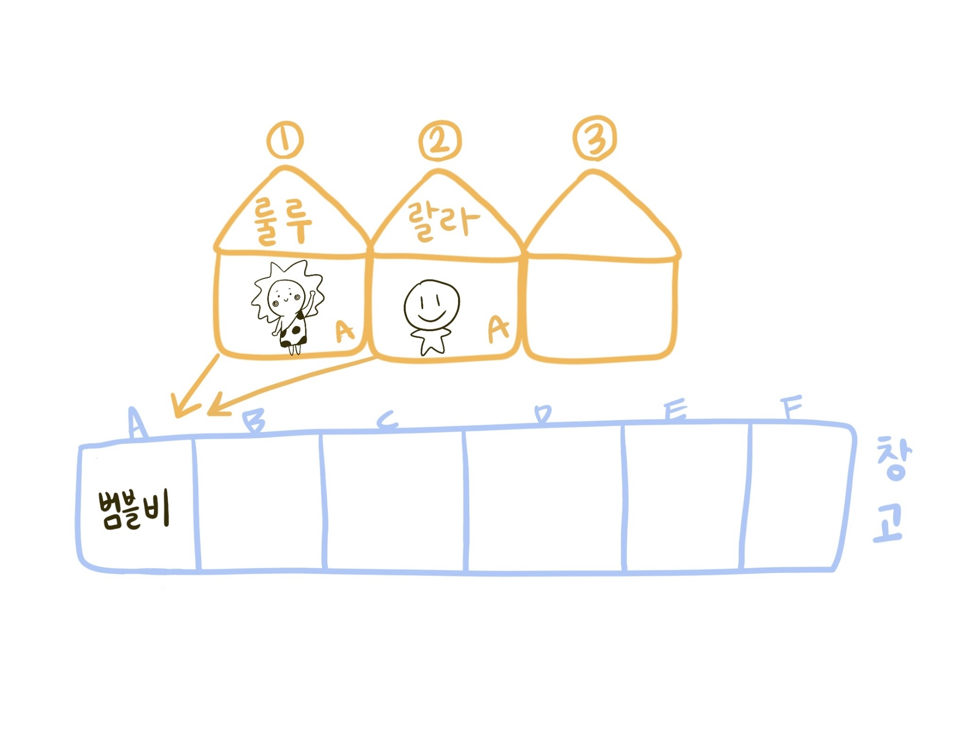
변수 복사 비교
변수 복사
변수 복사(원시)

Slide 48
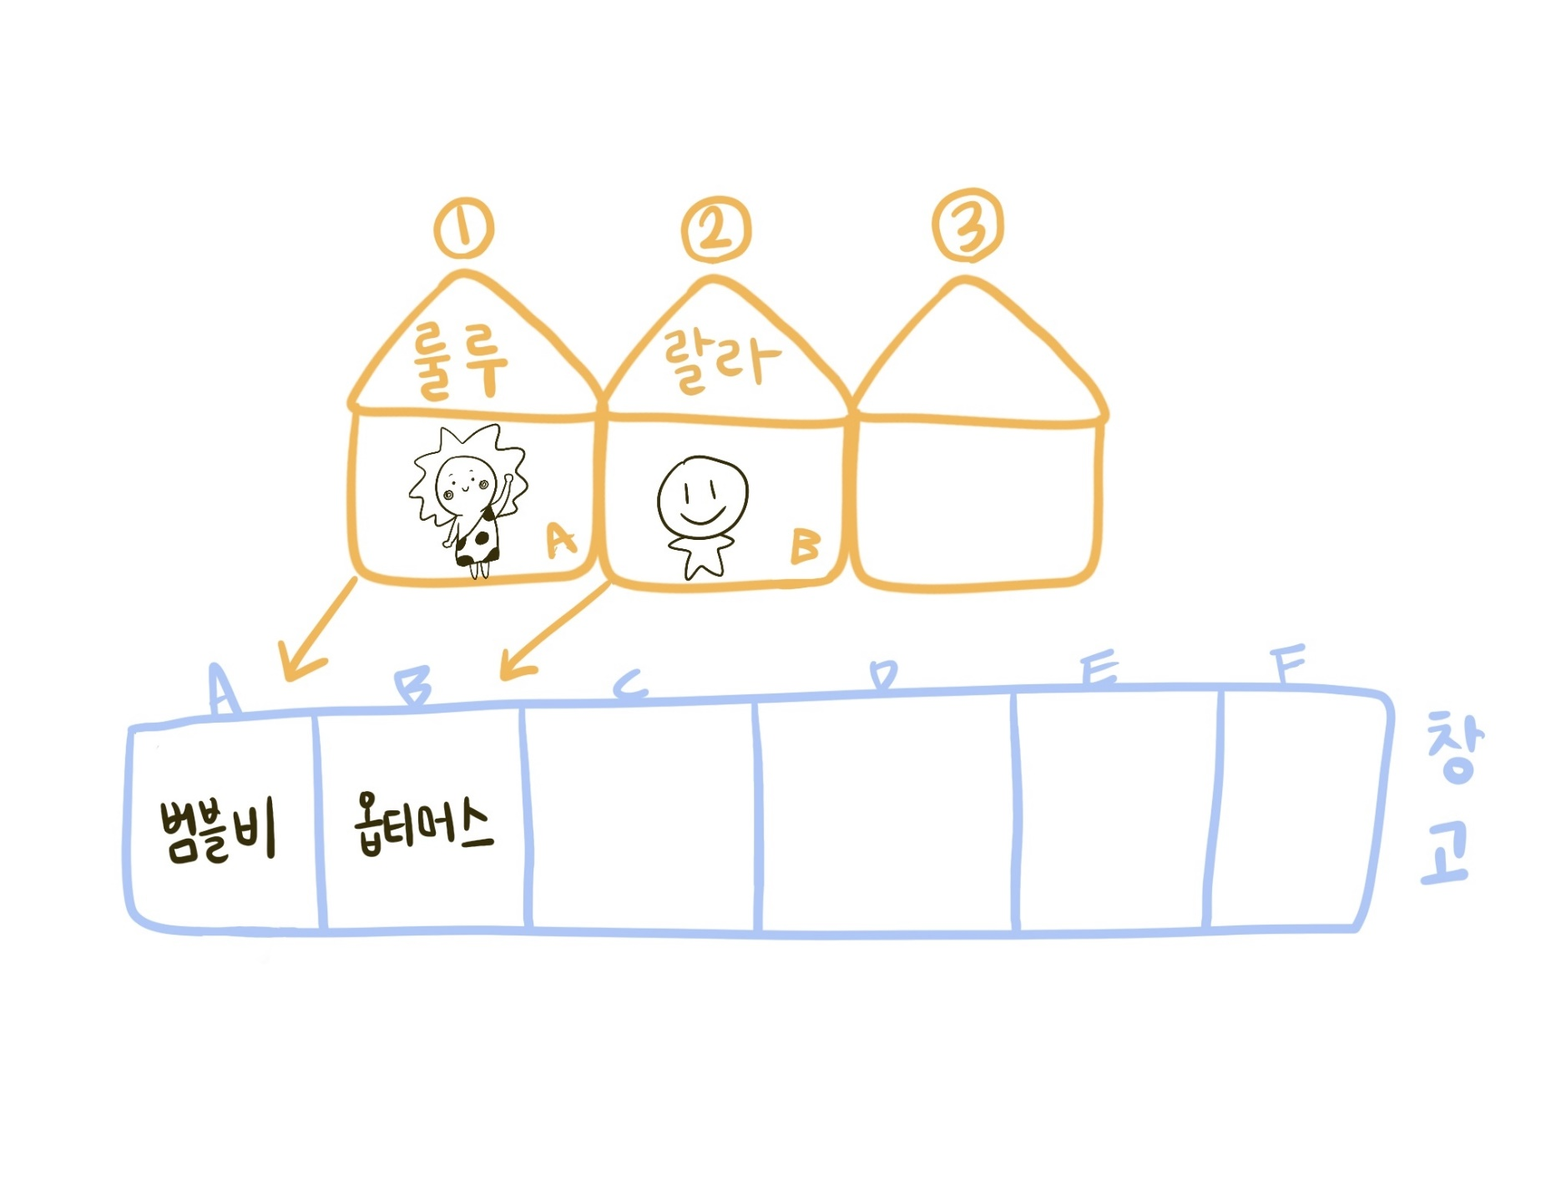
변수 복사 비교
변수 복사
변수 복사(원시)

Slide 49
변수 복사 비교
변수 복사

Slide 50
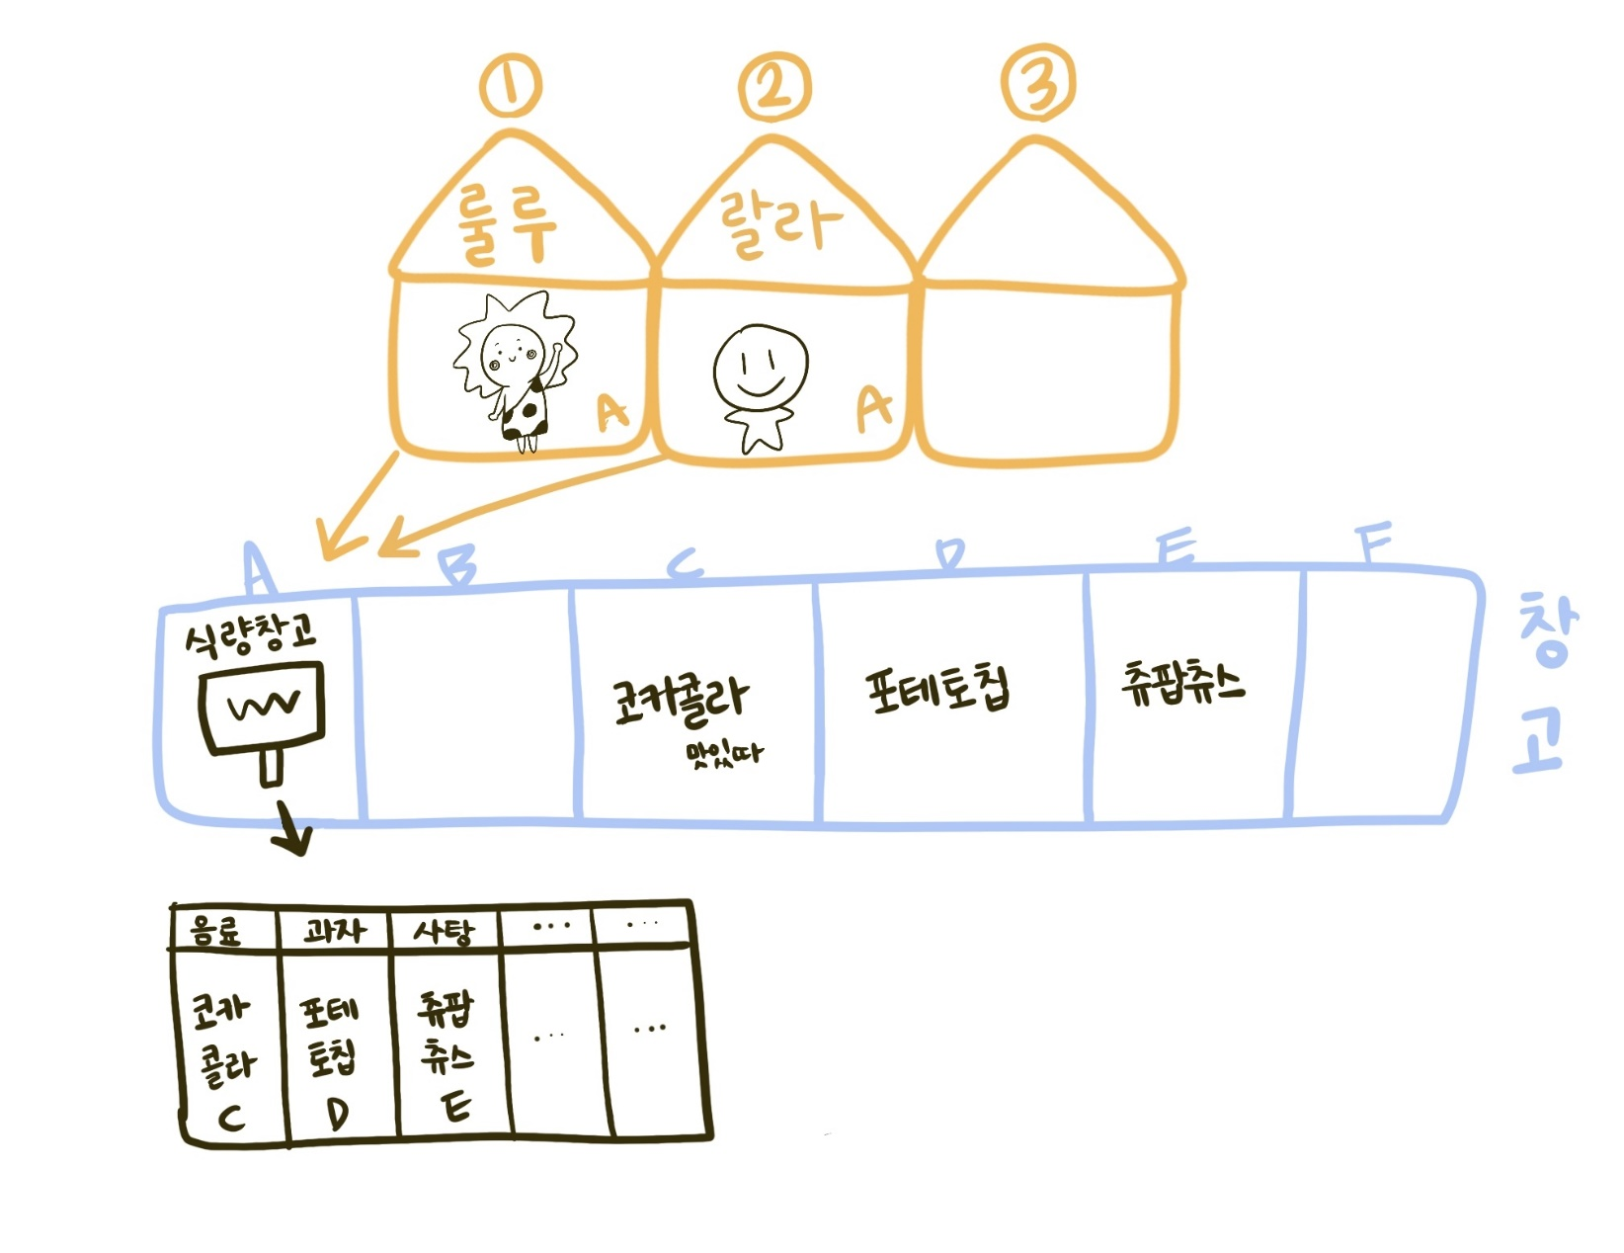
변수 복사 비교
변수 복사 (객체)

Slide 51

변수 복사 비교
변수 복사 객체
변수 복사 (객체)

Slide 52
변수 복사 비교
변수 복사

Slide 53
변수 복사 비교
변수 복사 비교
주소 | 1001 | 1002 | 1003 | 1004 | 1005 | ···
데이터 | 이름: a 값: @5001 | 이름: b 값: @5001 | 이름: obj1 값: @5002 | 이름: obj2 값: @5002
변수
영역
주소 | 5001 | 5002 | 5003 | 5004 | 5005 | ···
데이터 | 10 | @7103~? | ‘ddd’
데이터
영역
주소 | 7103 | 7104
데이터 | 이름: c 값: @5005 | 이름: d 값: @5003
객체@5001의
변수 영역

Slide 54
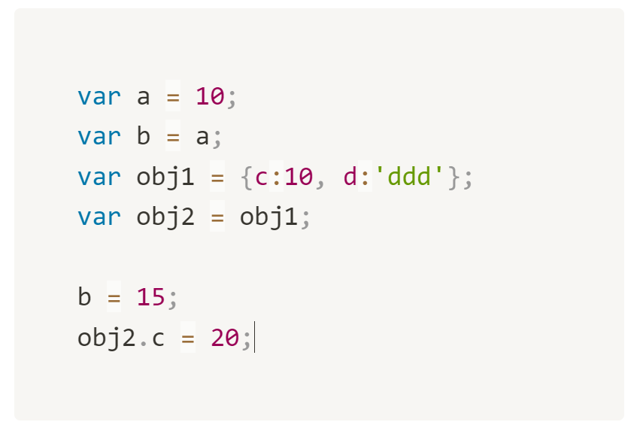
변수 복사 비교
변수 복사 이후
(객체의 프로퍼티 변경 시)

Slide 55
변수 복사 비교
값이 달라짐
값이 달라지지 않음
주소 | 1001 | 1002 | 1003 | 1004 | 1005 | ···
데이터 | 이름: a 값: @5001 | 이름: b 값: @5004 | 이름: obj1 값: @5002 | 이름: obj2 값: @5002
변수
영역
주소 | 5001 | 5002 | 5003 | 5004 | 5005 | ···
데이터 | 10 | @7103~? | ‘ddd’ | 15 | 20
데이터
영역
주소 | 7103 | 7104
데이터 | 이름: c 값: @5005 | 이름: d 값: @5003
객체@5001의
변수 영역
변수 복사 이후
(객체의 프로퍼티 변경 시)

Slide 56
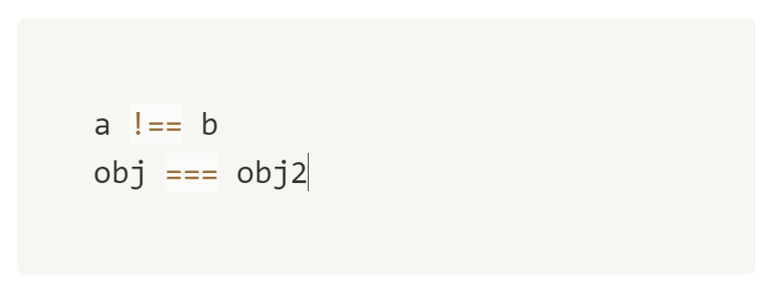
변수 복사 비교

Slide 57
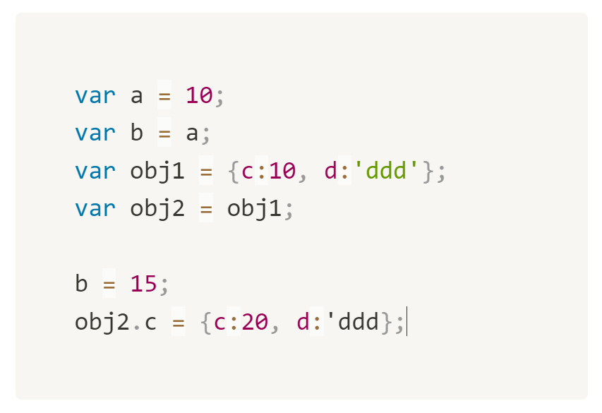
변수 복사 비교
변수 복사 이후
(객체 자체 변경 시)

Slide 58
변수 복사 비교
값이 달라짐
값이 달라짐
변수 복사 이후
(객체 자체 변경 시)
주소 | 1001 | 1002 | 1003 | 1004 | 1005 | ···
데이터 | 이름: a 값: @5001 | 이름: b 값: @5004 | 이름: obj1 값: @5002 | 이름: obj2 값: @5006
변수
영역
주소 | 5001 | 5002 | 5003 | 5004 | 5005 | 5006
데이터 | 10 | @7103~? | ‘ddd’ | 15 | 20 | @8204~?
데이터
영역
주소 | 7103 | 7104
데이터 | 이름: c 값: @5001 | 이름: d 값: @5003
주소 | 7103 | 7104
데이터 | 이름: c 값: @5005 | 이름: d 값: @5003
객체@5001의
변수 영역
객체@5006의
변수 영역

Slide 59
변수 복사 비교
원시 타입의 값(원시 값)
변경 불가능한 값(immutable value)
변경 불가능 : 변수가 아니라 값에 대한 진술 (데이터 영역)
변수에 실제 값 저장
원시 값이 복사되어 전달
재할당 : 새로운 메모리 공간 확보
변수가 참조하던 메모리 공간의 주소 변경
재할당 이외에 변수 값 변경 방법 없음

Slide 60
변수 복사 비교
객체 타입의 값(객체)
변경 가능한 값(mutable value)
변경 가능 : 변수가 아니라 값에 대한 진술 (객체의 변수 영역)
변수에 참조 값 저장
참조 값이 복사되어 전달
참조 값 : 생성된 객체가 저장된 메모리 공간의 주소
재할당 없이 프로퍼티 동적으로 추가, 프로퍼티 값 갱신, 자체 삭제

Slide 61
변수 복사 비교
왜 달라요?
객체 : 확보해야 할 메모리 공간의 크기 사전에 정하지 못함
객체 생성, 관리 방식 매우 복잡, 비용 많이 들음
메모리 효율적 사용
객체를 복사하여 생성하는 비용 절약
성능 향상

Slide 62
변수 복사 비교
자바스크립트는 ?
식별자가 기억하는 메모리 공간에 저장되어 있는 값을 복사, 전달
참조에 의한 전달
값에 의한 전달
Call by value
Pass by vaue

Slide 63
05
정리

Slide 64
변수
프로퍼티
불변값
객체
Pass by value
메모리주소
식별자
참조 값
가변값

Slide 66
Q & A

Slide 67
감사합니다

